Slide 1
Tecnologías
Inducción 2026
En los puntajes señalados

Slide 2

Tecnologías
Servicios
Soporte
Infraestructura
Programación

Slide 3
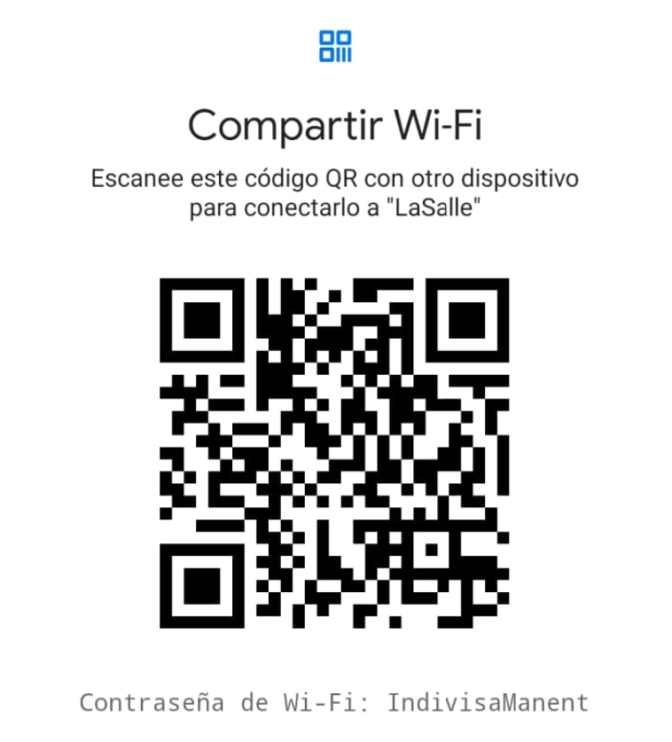

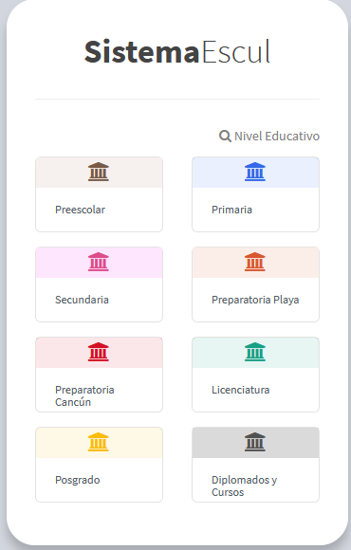
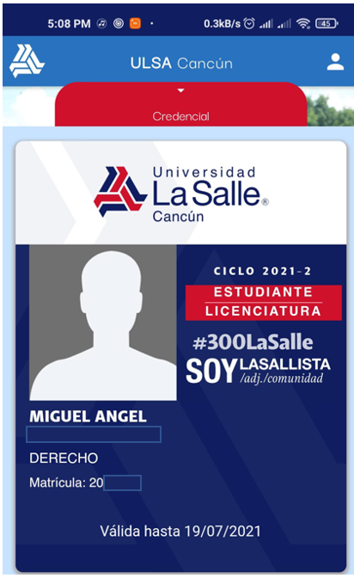

Servicios

Slide 4
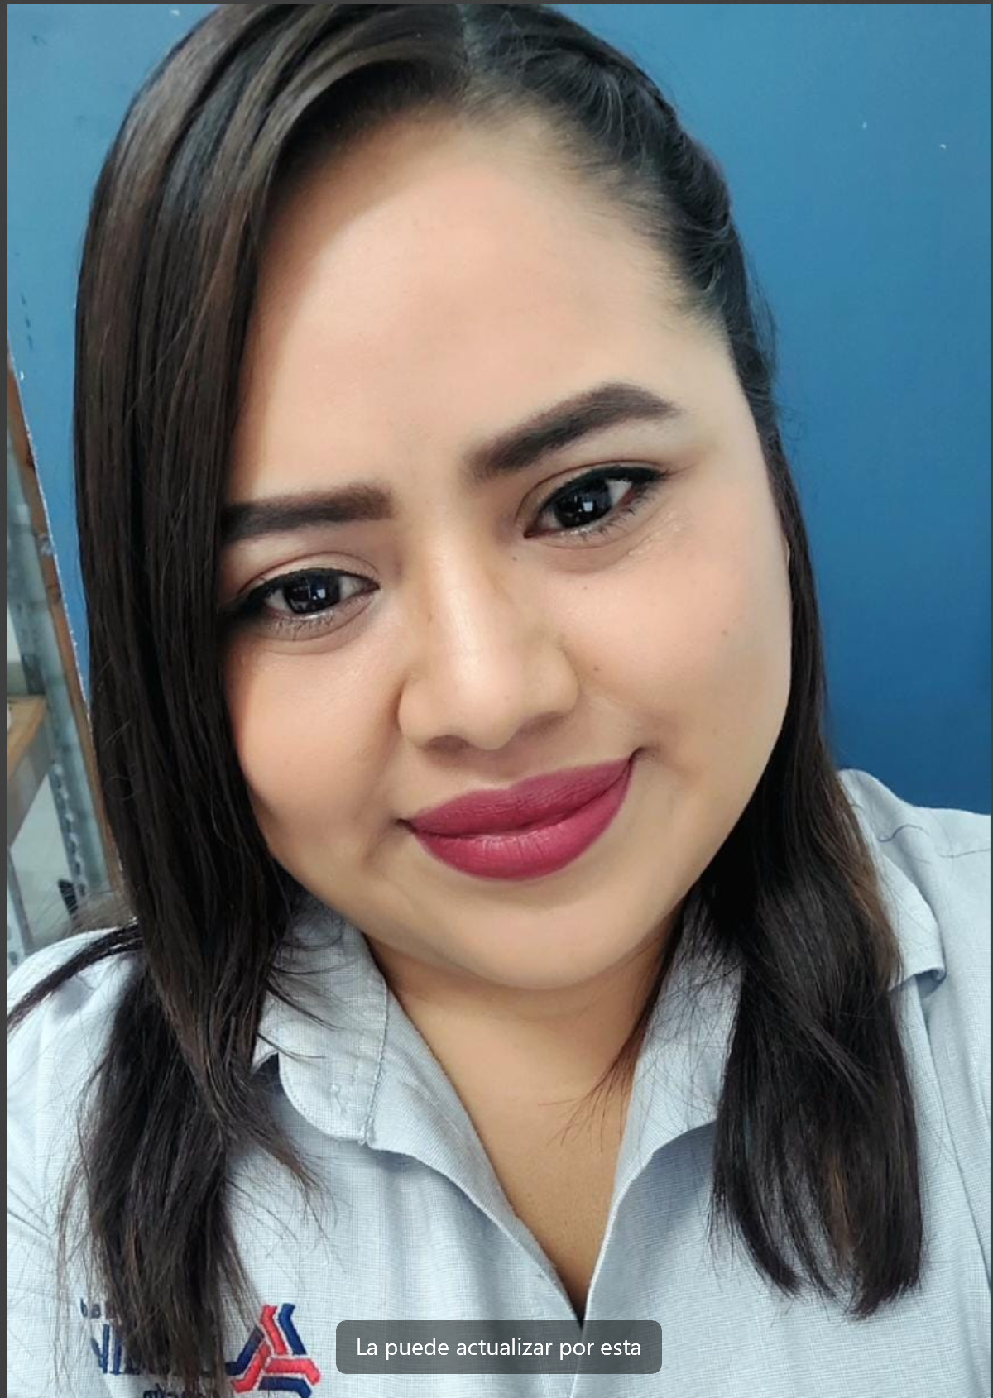
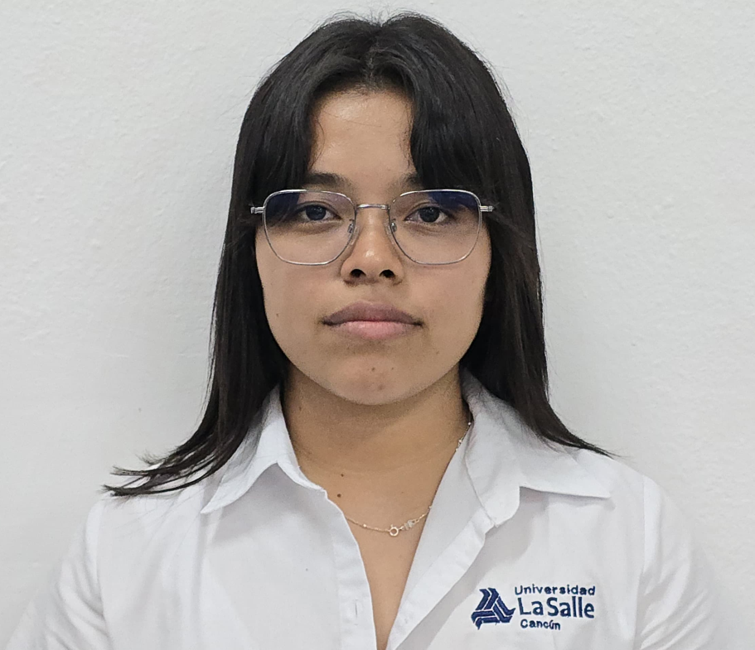
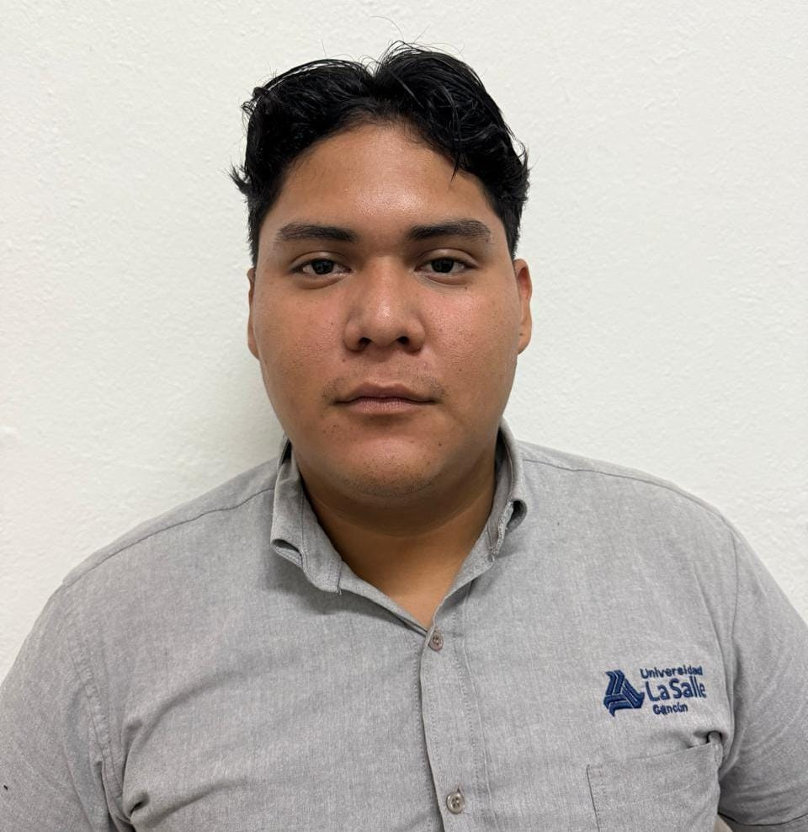
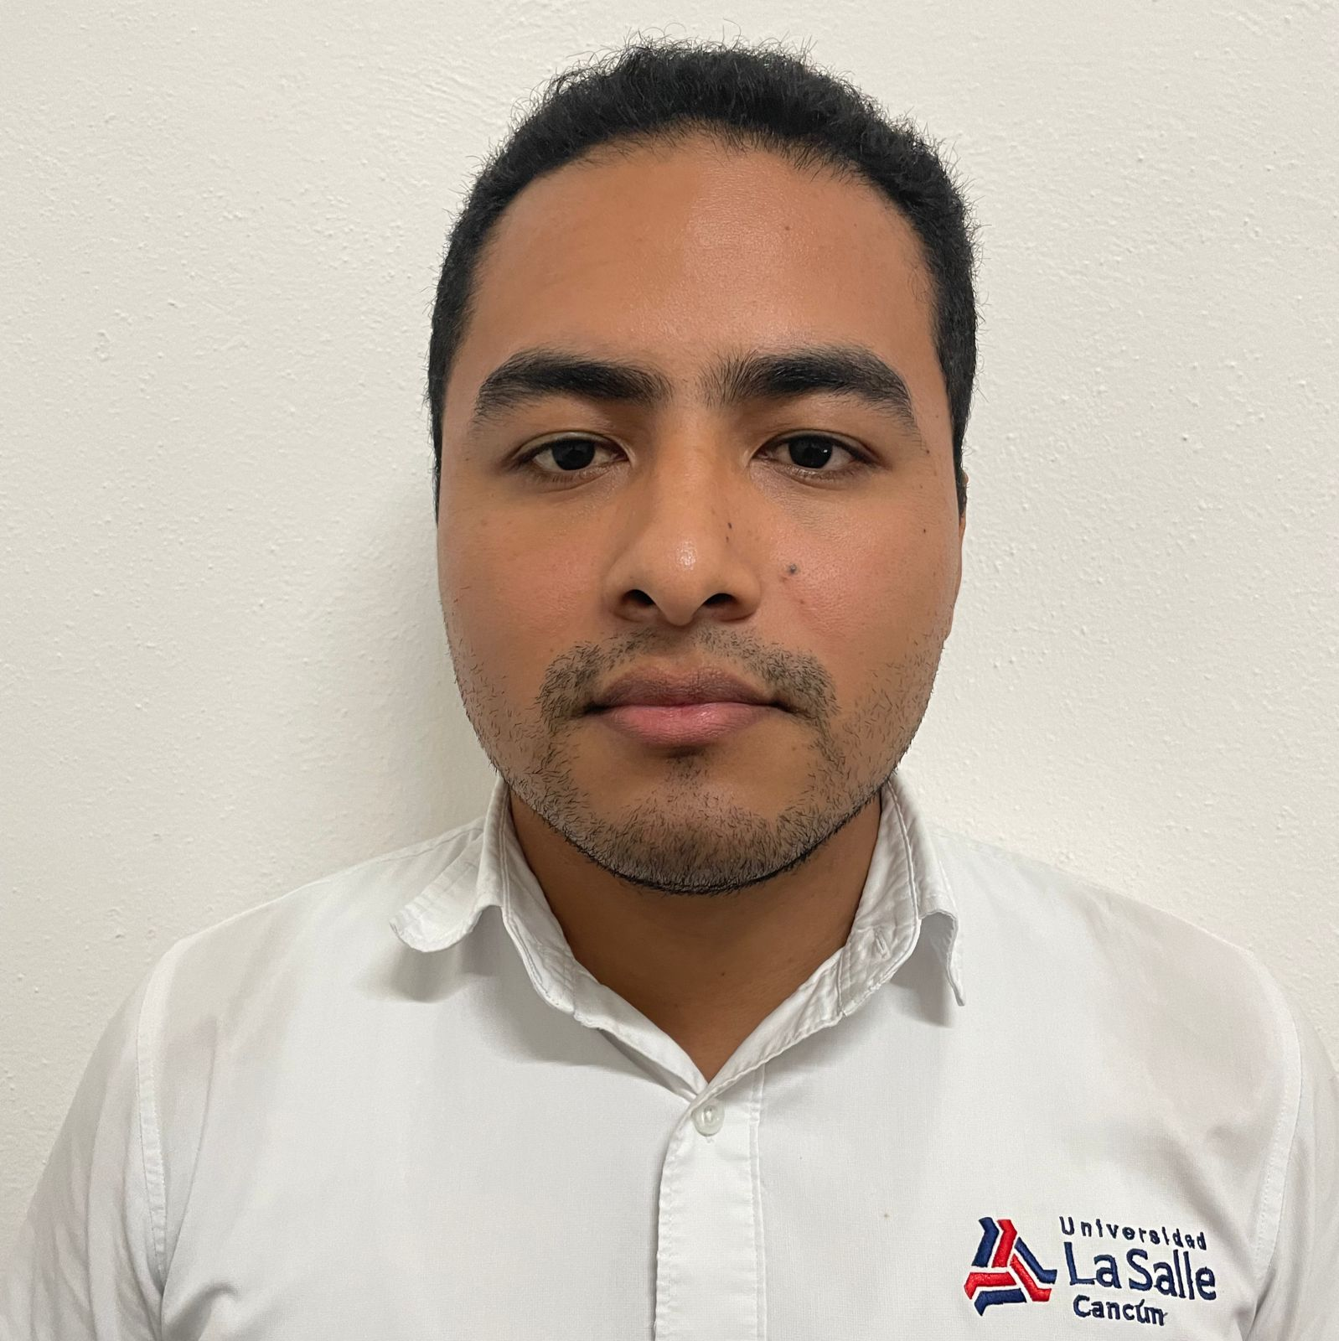
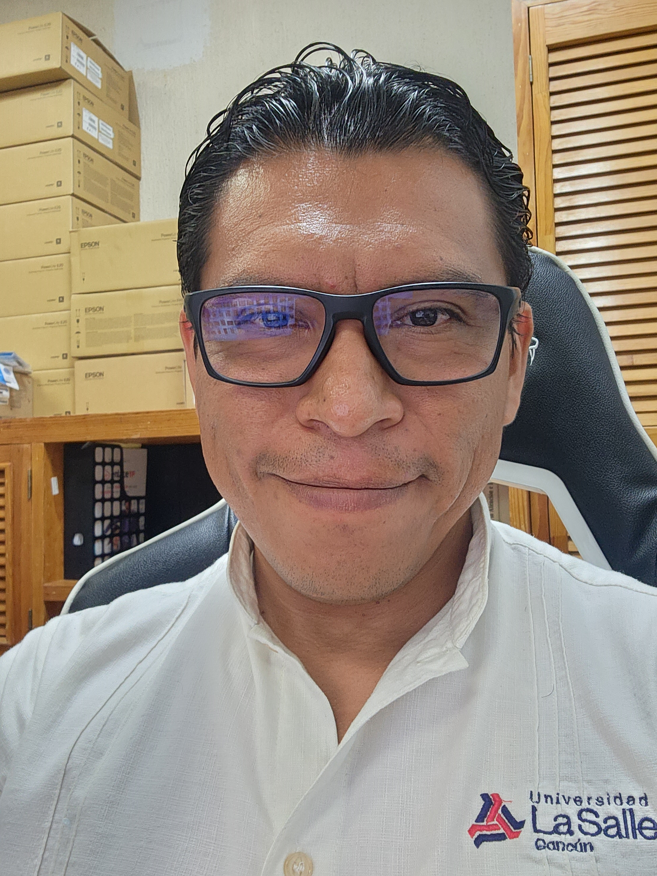
Equipo de colaboradores
TI
Ing. Cecilia Tun Chab
Ing. Karen Sofia Guillen González
Ing. Arbey Alexis Dzib Hernández
Ing. Javier Alfonso María Salas
Ing. José Raúl Salazar Aranda

